Slide 1


Цифровая обработка сигналов
Дискретное преобразование Фурье
НОВОСИБИРСКИЙ ГОСУДАРСТВЕННЫЙ ТЕХНИЧЕСКИЙ УНИВЕРСИТЕТ
В.Н. Васюков
2024

Slide 2

Дискретное преобразование Фурье
Для вычисления свёртки можно использовать «окольный путь»
Но это возможно только в том случае, если последовательности заданы явно, т.е. замкнутыми выражениями, и можно найти
При реализации ЦОС речь может идти только о вычислении свёртки, когда последовательность
поступает в виде конкретных числовых отсчётов

Slide 3
Вычислить z-преобразование можно только для последовательности конечной длины и лишь в конечном множестве точек z-плоскости.
Рассмотрим последовательность конечной длины
Это полином от переменной степени N-1
Для того чтобы однозначно задать этот полином, достаточно указать его значения в N различных точках. Для точного задания z-образа последовательности, содержащей N отсчётов, достаточно вычислить его значения в N точках
z-плоскости

Slide 4
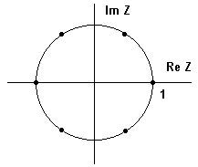
Значит, для нахождения z-образа последовательности конечной длины можно ограничиться вычислением его в конечном множестве точек, которые можно выбрать на
z-плоскости произвольным образом.
Наиболее удобно, когда они находятся на 1-окружности и расположены на ней равномерно
Это корни степени N из единицы, т.е. корни уравнения
они же – корни полинома

Slide 5
Значения
можно рассматривать как последовательность
Это выражение носит название дискретного преобразования Фурье (ДПФ).

Slide 6
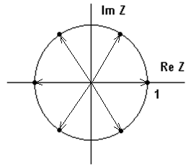
Умножим обе части выражения на
и просуммируем по k
В фигурных скобках сумма N векторов длины 1

Slide 7
Отсюда обратное ДПФ
MATLAB

Slide 8
ОДПФ
Можно рассматривать как разложение последовательности в базисе
- коэффициенты этого разложения
Выясним свойства базиса

Slide 9
Скалярное произведение пары
базис ортогонален, но не ортонормален: норма базисной последовательности равна

Slide 10
Выполнив нормировку
получаем базис
Легко убедиться, что
что означает ортонормальность базиса

Slide 11
По отношению к этому базису прямое и обратное преобразования принимают симметричную форму
эта пара ДПФ-ОДПФ соответствует ортонормальному базису, и можно записать равенство Парсеваля

Slide 12
А поскольку
то для неортонормального базиса

Slide 13
MATLAB
MathCad

Slide 14
В системе MathCAD предусмотрены функции ДПФ (БПФ)
CFFT (⋅)
ICFFT (⋅)
Complex Fast Fourier Transform – CFFT
Inverse Complex Fast Fourier Transform – ICFFT

Slide 15
Напомним, что ОДПФ
Соответствует разложению последовательности конечной длины в базисе
из гармонических последовательностей такой же длины с частотами

Slide 16
Все эти последовательности
периодичны, т.к. их частоты находятся
в рациональном отношении к величине 2π.
Величина N равна или кратна их периодам,
поэтому можно все базисные последовательности
продолжить периодически на бесконечную
временную ось

Slide 17
Тогда сумма с теми же коэффициентами дает периодическое продолжение последовательности
ДПФ описывает как последовательность конечной длины N, так и её периодическое продолжение с периодом N
также продолжается до
периодическим обходом 1-окружности

Slide 18
Здесь полезно напомнить, что периодические аналоговые сигналы имеют дискретный спектр.
При дискретизации спектральной плотности получаем периодическое продолжение во временной области.
По отсчётам ДПФ можно восстановить фурье-образ и z-образ последовательности

Slide 19
Введём обозначение
и учтём

Slide 20
С учетом
получим

Slide 21
На 1-окружности
аналог ряда Котельникова

Slide 22
Можно это выражение представить в несколько иной форме
Это формула интерполяции функции полиномом Лагранжа

Slide 23

Матричная (операторная) интерпретация ДПФ

Slide 24
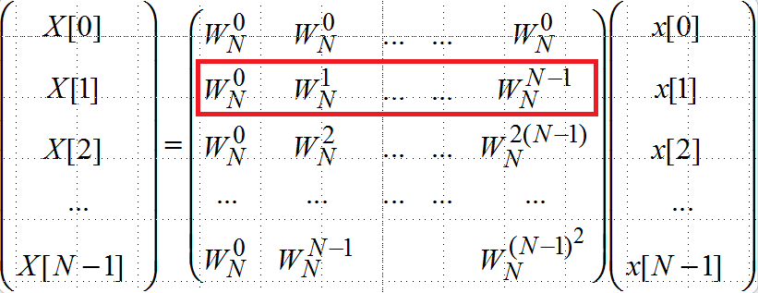
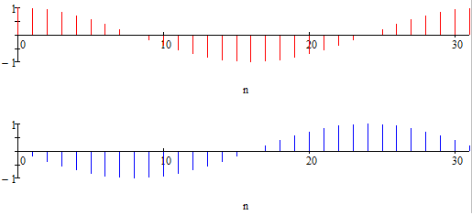
При N=32

Slide 25
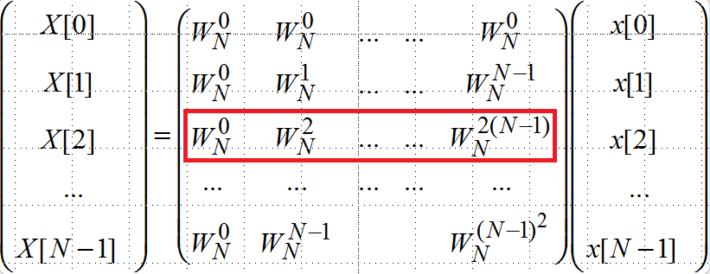
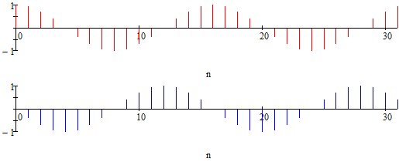
При N=32

Slide 26
Обратное ДПФ

Slide 27
Если рассматривать ДПФ в ортонормальном базисе

Slide 28
Обратная матрица находится как эрмитово-сопряжённая к прямой

Slide 29
Преобразования, матрицы которых удовлетворяют условию
называются унитарными.
Это преобразования от одного ортонормального базиса к другому ортонормальному.
Поэтому для них справедливы равенство Парсеваля и обобщённая формула Рэлея.
В системе MathCAD предусмотрены функции ДПФ (БПФ)
cfft (⋅)
icfft (⋅)
complex fast Fourier transform – cfft
inverse complex fast Fourier transform – icfft

Slide 30
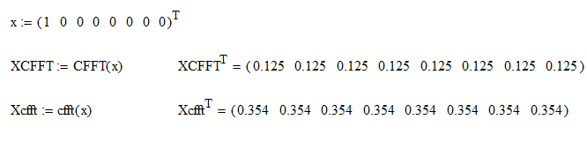
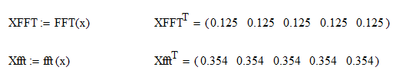
CFFT (⋅)
ICFFT (⋅)
Complex Fast Fourier Transform – CFFT
Inverse Complex Fast Fourier Transform – ICFFT
cfft (⋅)
icfft (⋅)
complex fast Fourier transform – cfft
inverse complex fast Fourier transform – icfft
Применимы только к вещественным последовательностям и учитывают сопряжённую симметрию спектра

Slide 31
Свойства ДПФ
Необходимо учитывать скрытую периодичность ДПФ
1. Линейность ДПФ
То же справедливо для периодических последовательностей

Slide 32
2. Сдвиг последовательности

Slide 33
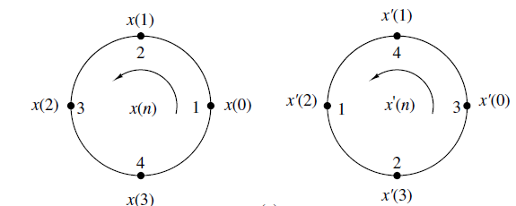
Циклический сдвиг
В силу двойственности ДПФ (применимости к последовательностям конечной длины и к периодическим последовательностям) сдвиг становится циклическим:

Slide 34
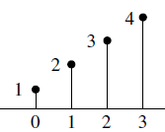
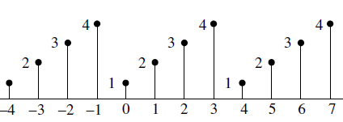
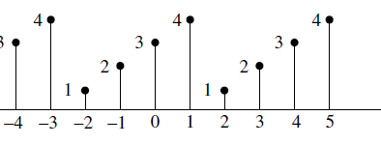
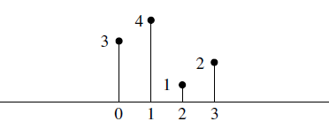
Циклический сдвиг

Slide 35
3. ДПФ комплексно-сопряженной последовательности
4. ДПФ последовательности, обращённой во времени

Slide 36
5. ДПФ вещественной последовательности
6. ДПФ вещественной чётной последовательности
вещественная последовательность коэффициентов

Slide 37
7. Периодическая (круговая) свёртка
сумма в круглых скобках во второй строке равна
независимо от m: суммируются одни и те же N слагаемых в разном порядке

Slide 38
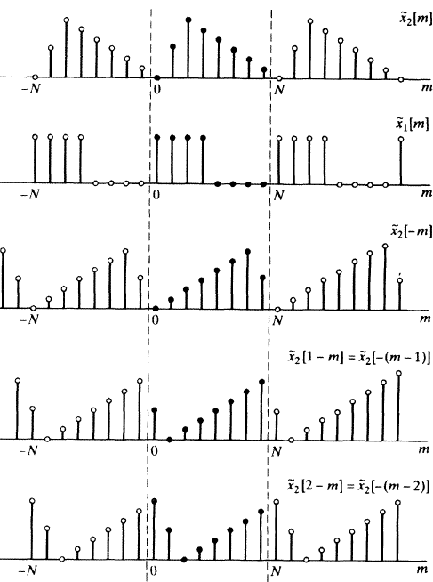

Slide 39
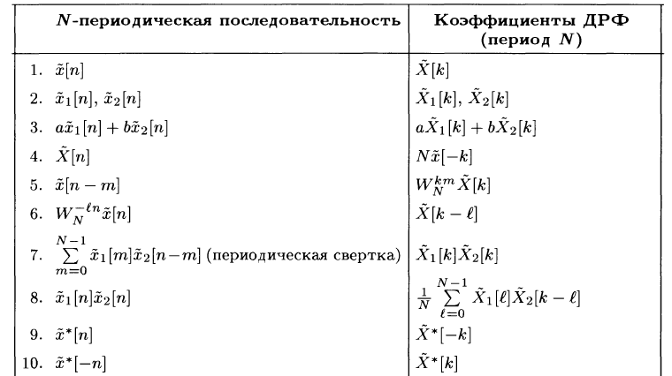
Сводная таблица свойств ДПФ

Slide 40
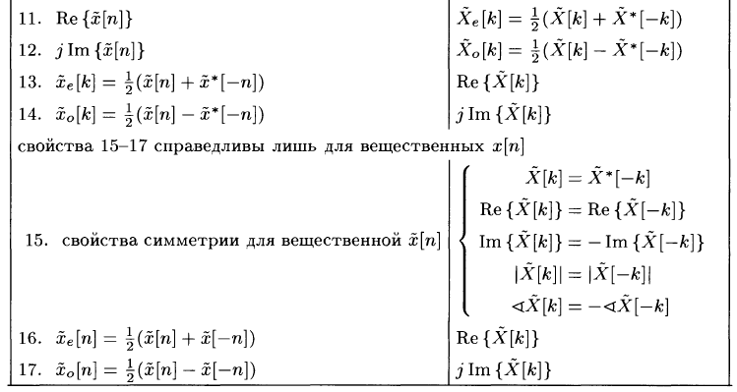
Сводная таблица свойств ДПФ
Оппенгейм А., Шафер Р. Цифровая обработка сигналов, 2006

